Slide 1

От формулы к смыслу: ИИ-ассистент как инструмент преодоления разрыва в ферментативной кинетике
Проект научно-педагогического эксперимента
Коваль Екатерина Викторовна, к.б.н., доцент кафедры Управления живыми системами и средового дизайна

Slide 2
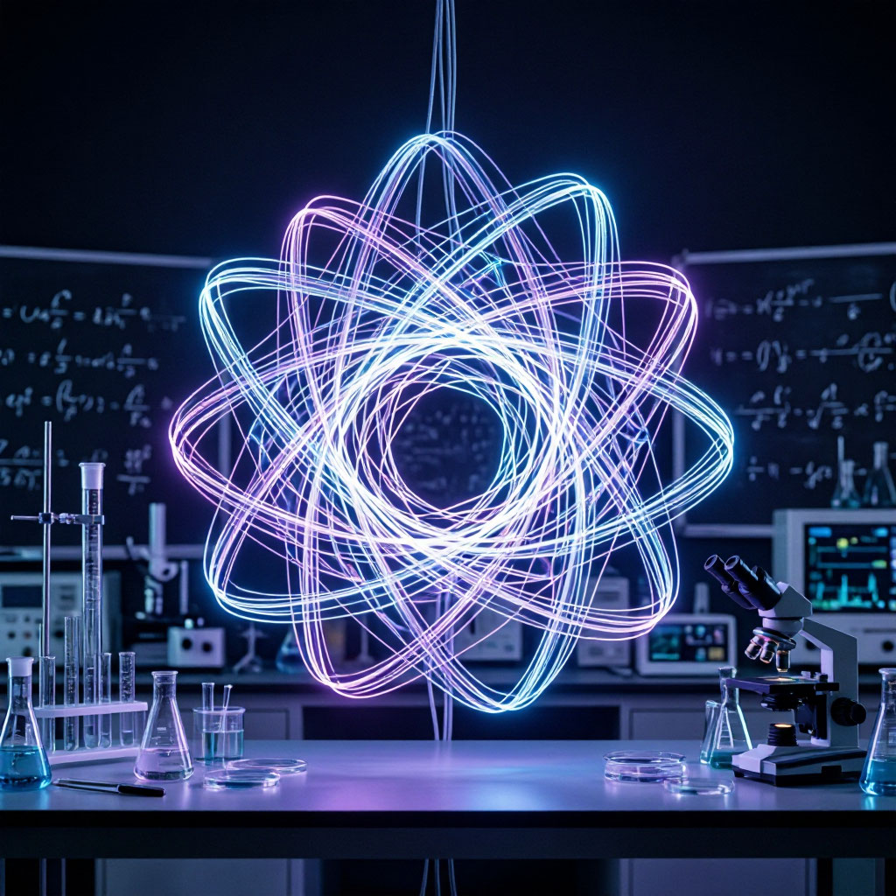
Проблема
В группах бакалавров-биохимиков наблюдается высокая гетерогенность по математической и химической подготовке. При изучении ферментативной кинетики часть студентов легко осваивает вывод уравнений и расчет параметров, а другая часть испытывает серьезные затруднения даже на этапе подстановки данных в формулу Михаэлиса-Ментен.
Более подготовленные начинают скучать при решении задач, вследствие нехватки “вызова”
Менее подготовленные либо копируют готовые решения, либо полностью теряют мотивацию

Slide 3
Контекст и ЦА
Дисциплина
«БИОКИНЕТИКА» части, формируемой участниками образовательных отношений
2. Целевая аудитория
Бакалавры-биохимики аграрного института
1 группа: 10-11 человек
3. Уровень образования
Обучающиеся 3-го курса направления подготовки 06.03.01 Биология (образовательная программа «Биохимия»)

Slide 4
Место эксперимента в учебном плане
1. Введение в биокинетику (Лекция)
2. Квантово‑механические аспекты биохимии (Лекция)
3. Основы кинетики (Практическая работа)
4. Влияние температуры и pH на скорость биохимических реакций (Лекция)
5. Общая характеристика ферментов (Лекция)
6. Основы кинетики 2 (Лекция)
7. Общая характеристика ферментов (Лекция)
8. Ферментативный катализ (Лекция)
9. Ферментативная кинетика (Практическая работа)
10. Активаторы и ингибиторы ферментов (Практическая работа)
11. Типы ферментативных комплексов и реакций (Лекция)
12. Локализация ферментов в организме (Практическая работа)
13. Инактивация ферментов (Лекция)
14. Моделирование в ферментативной кинетике (Лекция)
15. Методы выделения и очистки ферментов. Применение ферментов (Практическая работа)
16. Компьютерное моделирование ферментативных циклов (Практическая работа)
17. Фармакокинетика: основные понятия и прикладное значение (Лекция)
18. Экологическая кинетика (Практическая работа)
19. Фармакокинетика: основные понятия и прикладное значение (Лекция)
20. Кинетика популяций (Лекция)
21. Кинетика популяций (Практическая работа)
22. Кинетика популяций (Лекция)
23. Экологическая кинетика в экосистемах (Лекция)
24. Моделирование в ферментативной кинетике (Лекция)
25. Консультация перед аттестацией
26. Зачёт

Slide 5

Цель и исследовательский вопрос
Цель — не «уравнять всех», а создать систему, где каждый студент работает в своем темпе, но при этом слабые не тормозят сильных, а сильные помогают слабым ненавязчиво.
Разработать, внедрить и оценить эффективность ИИ-ассистента (гибридного чат-бота с элементами симулятора), который за счет намеренного воспроизведения типичных студенческих ошибок будет стимулировать метакогнитивную активность обучающихся и способствовать преодолению разрыва между формальным знанием и глубоким пониманием ферментативной кинетики.

Slide 6
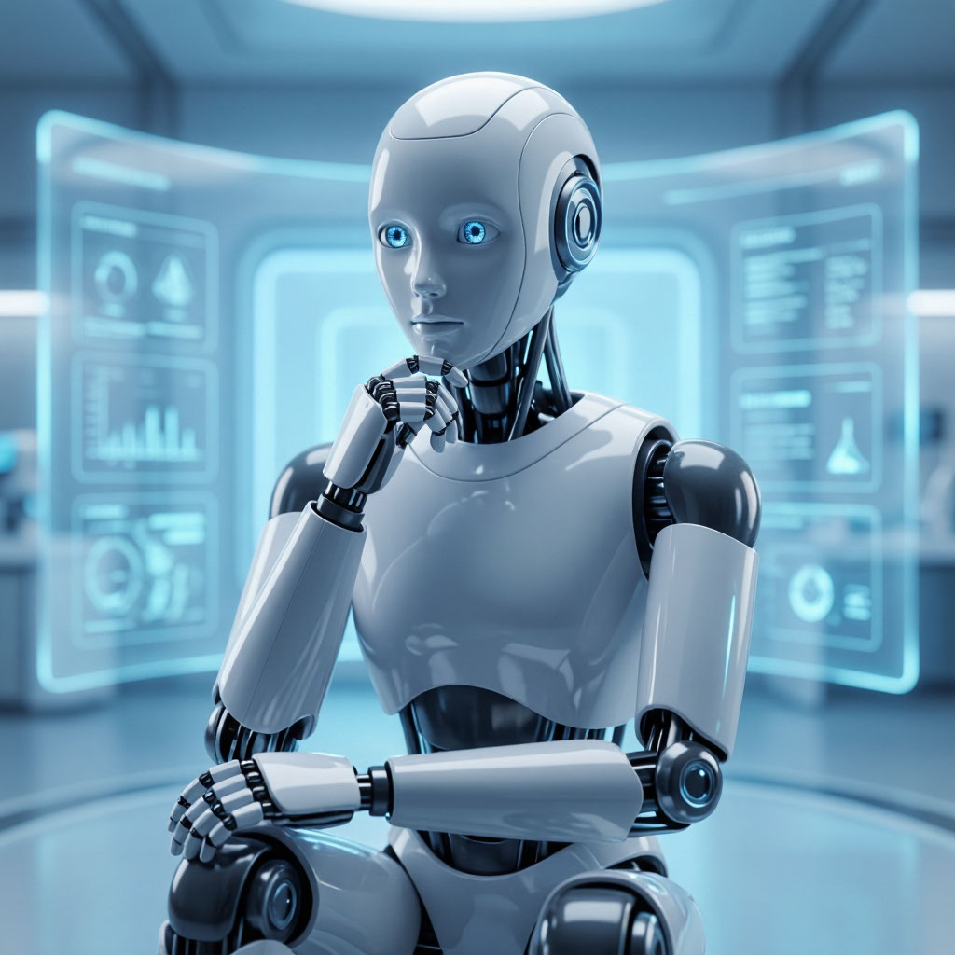
Исследовательский вопрос
Как использование ИИ-ассистента, допускающего предсказуемые ошибки в расчетах ферментативной кинетики, влияет на:
академическую успеваемость студентов (правильные решения),
их метакогнитивные навыки (способность находить и исправлять ошибки, формализовать входные данные),
учебную мотивацию и самооценку.

Slide 7
Гипотеза
Если в процесс обучения ферментативной кинетике внедрить ИИ-ассистента, который систематически совершает типичные для слабоуспевающих студентов ошибки в расчётах и требует от обучающегося их обнаружения и вербального указания, то:
У студентов всех уровней подготовки возрастёт глубина понимания структуры уравнения Михаэлиса–Ментен (они перестанут механически подставлять данные и начнут видеть логику преобразований).
Слабые студенты будут вынуждены активно вникать в каждый элемент формулы, что приведёт к снижению числа типичных ошибок в их собственных решениях на 40% и более.
Сильные студенты получат дополнительный когнитивный стимул (поиск ошибок бота), что предотвратит снижение интереса и позволит им углубиться в обсуждение границ применимости моделей.
Сравнение двух предсказаний (ИИ vs точная формула) и их сопоставление с реальным экспериментом сформирует у студентов навык критической оценки компьютерных моделей и понимание их ограничений.
Нулевая гипотеза (для статистической проверки):
Внедрение такого ИИ-ассистента не приводит к статистически значимому изменению успеваемости или метакогнитивных навыков по сравнению с традиционными методами обучения.
Альтернативная гипотеза (рабочая):
Применение «намеренно ошибающегося» ИИ-ассистента значительно повышает успеваемость (прирост среднего балла ≥15%) и уровень метакогнитивной активности (доля нашедших ошибку ≥70%) в экспериментальной группе по сравнению с контрольной.

Slide 8
Дорожная карта работ для проверки гипотезы
Январь 2027 г.
Сентябрь 2026 г. – декабрь 2026 г.
Подведение итогов эксперимента, написание отчета
Август 2026 г.
Проведение эксперимента
Формулировка требований к ИИ-решению (написание промптов-инструкций с примерами всех «ловушек» для каждого типа задач с тремя уровнями ошибок (лёгкая, средняя, сложная), чтобы можно было выбирать уровень сложности для разных занятий, бланки для фиксации результатов)

Slide 9
Дизайн эксперимента
Проводим эксперимент «до-после» (baseline — intervention — post-test) в рамках 3 тем. Все студенты проходят через все этапы, но с фиксацией их персонального прогресса.
Этап | Темы дисциплины | Что делаем | Роль ИИ | Измерения
ШАГ 1. Диагностика (Baseline) | № 8. Ферментативный катализ + № 9. Ферментативная кинетика (первые 2 практических занятия) | Студенты решают классические задачи (расчёт Km, Vmax, построение графиков М.-М. и Лайнуивера-Берка) строго без ИИ, только калькулятор и линейка. | ИИ запрещён. | Время решения, % ошибок, количество вопросов «а что делать?», самооценка уверенности (1–10). Это - контроль

Slide 10
Дизайн эксперимента
Этап | Темы дисциплины | Что делаем | Роль ИИ | Измерения
ШАГ 2. Вмешательство (Intervention) | № 10. Активаторы/ ингибиторы + №12. Локализация + №14. Моделирование в ферментативной кинетике | Переходим в гибридный режим. Теперь ИИ разрешён, но по строгому протоколу: студент сначала запрашивает у бота решение, а затем обязан найти в этом решении 2 ошибки/галлюцинации и исправить их (режим «Киборг»). Если студент слепо копирует — работа не засчитывается. | ИИ-бот работает в режиме «Галлюцинатор» (специально делает типичные ошибки в расчётах или путает типы ингибирования). | Качество найденных ошибок, количество уточняющих вопросов (резко падает), точность финального ответа.
ШАГ 3. Контрольный срез (Post-test) | № 16. Моделирование в ферментативной кинетике + № 24. Компьютерное моделирование | Повторная диагностика. Студенты снова получают задачи того же типа, что и на Шаге 1, но с новыми цифрами. ИИ снова запрещён, чтобы увидеть, осталось ли что-то в головах. | ИИ запрещён. | Время, ошибки, вопросы — сравниваем с Шагом 1. Главный критерий: разрыв между сильными и слабыми должен сократиться.

Slide 11
Какой ИИ нам нужен?
Какой тип ИИ предполагается?
Гибрид: «чат-бот с элементами симулятора на основе знаний» (Rule-based + LLM с фиксированным промптом, имитирующим физико-химическую модель).
Почему не чистый симулятор?
Чистый симулятор (например, написанный на Python, который точно решает уравнение Михаэлиса-Ментен) слишком точен и не дает педагогического эффекта «обсуждения неточности». Чат-бот с LLM может ошибаться правдоподобно, что провоцирует студентов критически сравнивать с реальным опытом.
Конкретно:
Используем LLM (GPT-4, Claude, или даже локальную модель) с жестким системным промптом, где она выступает в роли «биохимического предиктора».
В промпт зашиты базовые уравнения (например, зависимость скорости ферментативной реакции от pH, температуры, субстрата) — это делает его похожим на симулятор, но с вероятностным, «живым» ответом.

Slide 12
Логика работы бота
Логика бота – не просто чат, а «вредный репетитор».
На входе студент вводит параметры задачи (например: «Концентрация субстрата 0.05 мМ, концентрация фермента 0.01 мкМ, начальная скорость 2.5 мкМ/мин, определи Km»).
На выходе бот выдаёт структурированный, но содержащий ошибку ответ. Например:
«Решение: Vmax = 10 мкМ/мин. Подставляем в уравнение М.-М.: Km = (Vmax * [S]) / v = (10 * 0.05) / 2.5 = 0.2 мМ.»
Ошибка: бот «забыл» вычесть v из Vmax в знаменателе (правильная формула: Km = [S] * (Vmax - v)/v). Что является типичной ошибкой слабых студентов.
Студент обязан написать в чат: «Нашёл ошибку: в формуле пропущено (Vmax - v)» — и только после этого бот выдаёт правильный ответ и хвалит студента.
Почему это работает на гетерогенность?
Сильные быстро находят ошибку и не скучают (им интересно «ловить» бота).
Слабые перестают просто копировать — они вынуждены вглядываться в формулу, чтобы найти ошибку. Это заставляет их учить формулу, а не просто подставлять цифры.

Slide 13
Возможная формализация
Формализация возможна на входе — в описании параметров эксперимента, которые студент подает в ИИ.
Зачем:
Студенты (менее подкованные в биохимии) склонны писать «много крахмала», «немного фермента», «тепло». ИИ на такой запрос выдаст галюцинацию. Если же они введут «1% крахмал, 0.1 мг/мл амилазы, pH 6.8, 25°C» — предсказание будет осмысленным.
Где именно ввести формализацию:
Создать бланк-шаблон (бумажный в протоколе практического занятия), где студент обязан заполнить:
  Концентрация субстрата (в % или мМ)
  Концентрация фермента (в мг/мл или Ед/мл)
  pH (число)
  Температура (°C)
  Время инкубации (мин)
Без этих пяти полей ИИ не отвечает (бот проверяет наличие чисел и единиц).
Что дает:
Слабые студенты, которые раньше действовали наугад, вынуждены формализовать свою постановку. Это уже половина обучения биохимическому мышлению.

Slide 14
Усиление эксперимента
Усиление за счет добавления слоя «конкурирующих предсказаний» — добавление второго ИИ (или того же, но с другим промптом) / простого табличного калькулятора.
Что это значит?
Студент получает не одно предсказание, а два:
Предсказание ИИ-бота (свободный ответ на естественном языке).
Предсказание жесткой формулы (например, таблица Excel или Яндекс таблица, которая считает по уравнению Михаэлиса-Ментен с фиксированными параметрами).
Почему это усиливает?
Слабые студенты видят разницу между «моделью из учебника» (точной, но сухой) и «гибким ИИ» (может ошибаться, но понятен).
Сильные студенты могут начать спор: «Почему ИИ дал ответ 9 минут, а формула — 11? Какую поправку внес ИИ?» Это выводит на обсуждение скрытых допущений (например, ИИ «знает», что при 25°C амилаза из слюны работает хуже, чем в оптимуме 37°C).
Что для этого нужно?
1. Чат-бот с промптом (например, в VK через любой AI-бот).
2. Одна ячейка в Google Sheets, куда студент вводит 4 числа, и она выдает время по формуле V = Vmax * [S]/(Km+[S]), где Vmax и Km заданы скрыто.
Сравнение двух предсказаний между собой и с реальностью — это мощный метакогнитивный тренажер.

Slide 15
Ожидаемые результаты и риски
Критерии успеха
Показатель | Метод сбора | Ожидаемая динамика
Время решения базовой задачи (расчёт Km) | Секундомер на Шаге 1 и Шаге 3 | У слабых должно сократиться на 30–40%, у сильных — остаться прежним или чуть вырасти (за счёт рефлексии)
Количество ошибок в расчётах | Проверка работ | У слабых снижение в 2 раза
Количество вопросов преподавателю «А что делать?» | Подсчёт на каждом занятии | Должно сойти на нет к Шагу 3 (студенты привыкают искать ответ в диалоге с ботом)
Качество критики ИИ (на Шаге 2) | Оценка по шкале: 0 — не нашёл, 1 — нашёл, но не объяснил, 2 — нашёл и объяснил | 80% группы должны получить 2 балла
Самооценка уверенности (опросник) | Шкала Лайкерта от 1 до 10 в начале и в конце модуля | Рост у слабых на 2–3 пункта

Slide 16
Риски
Ключевые ограничения | Решение
Нереальные и абсурдные предсказания ИИ | Необходимо заранее проверить, чтобы ИИ не давал абсурдных предсказаний (например, отрицательное время). Для этого в промпт добавляют «защиту от глупости» и примеры.
Слепая вера в ИИ | При использовании «усиления» у слабых студентов — исчезает дилемма «либо я верю ИИ, либо не верю». Появляется третья опция: «сравню, подумаю, измерю».
Слабый студент не находит ошибку с трех попыток и теряет мотивацию | Внедрить систему подсказок (если студент дважды ошибся, бот выдает наводящий вопрос). После третьей неудачи бот показывает правильный ответ и засчитывает задание с коэффициентом.

Slide 17
Ожидаемые результаты
Прямые образовательные результаты:
Студенты научатся критически оценивать выводы ИИ-моделей,сопоставляя их с точными расчетами и реальным экспериментом.
У студентов сформируется навые формализации биохимической задачи.
Рост самооценки по шкале “Я понимаю, как работает уравнение Михаэлиса-Ментен” (опросник Лайкерта) в среднем на 1,5 балла.

